Slide 1

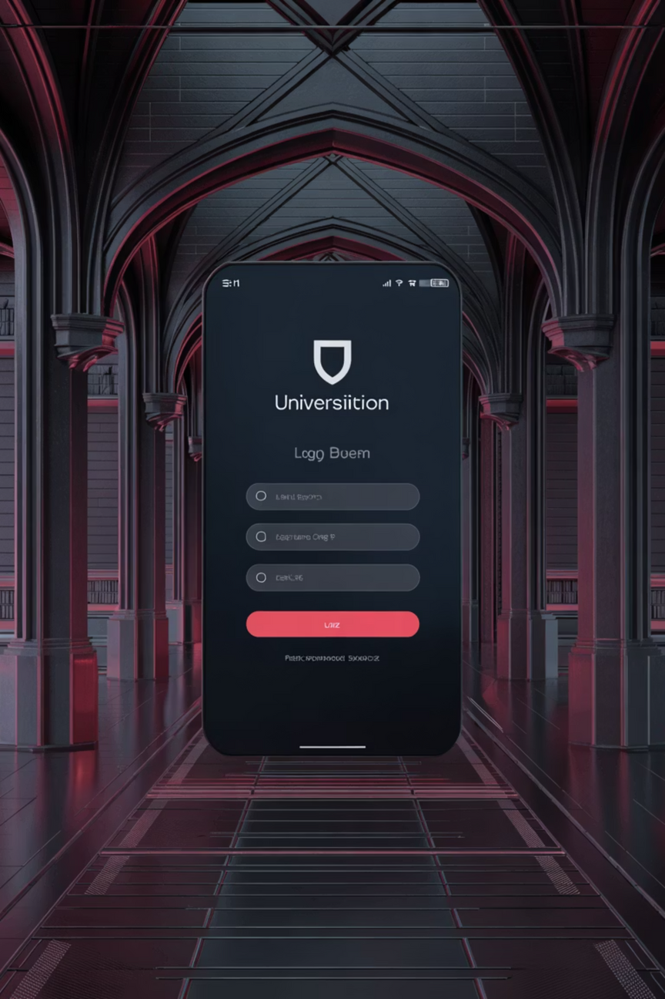
Modulul „Autentificare și Profil Utilizator"
Prezentare Sprint 0 – Echipa 1
Zaharov Sergiu • Chiriac Ion • Niculiță Nichita • Ivanov Stanislav • Iacob Stanislav • Mîța Andrei
Notes:
1

Slide 2

Tema și Obiectivele Proiectului
Sprint 0
Total Taskuri
24 octombrie – 7 noiembrie
30 sarcini planificate
Status
32/32 finalizate ✅
Scopul modulului: implementarea unui sistem complet de autentificare, resetare parolă și gestionare profiluri studenți pentru o platformă universitară. Sistemul asigură acces securizat, confidențialitate conform GDPR și o experiență unificată pentru toți utilizatorii.
Notes:
2

Slide 3

Funcționalități Principale
Înregistrare și Autentificare
Administrarea Profilului
Utilizare email instituțional cu confirmare prin mesaj electronic
Vizualizare și editare date personale, imagine de profil
Recuperarea Contului
Gestionarea Rolurilor
Resetare parolă cu notificare automată prin email
Diferențiere între studenți și administratori cu permisiuni specifice
Notes:
3

Slide 4
Structura Backlog-ului Sprint 0
Tip Element
Număr
Descriere
Status
User Stories
16
Cerințe funcționale: autentificare, profil, resetare parolă, notificări
✅
Criterii Acceptare
12
Testare, confirmare email, validare parolă, feedback utilizator
✅
Taskuri Tehnice
2
Export CSV, gestionare baze de date, configurare notificări
✅
Toate cele 30 de sarcini planificate au fost complet realizate înainte de termenul limită, demonstrând o organizare eficientă și o planificare realistă a sprintului.
Notes:
4

Slide 5
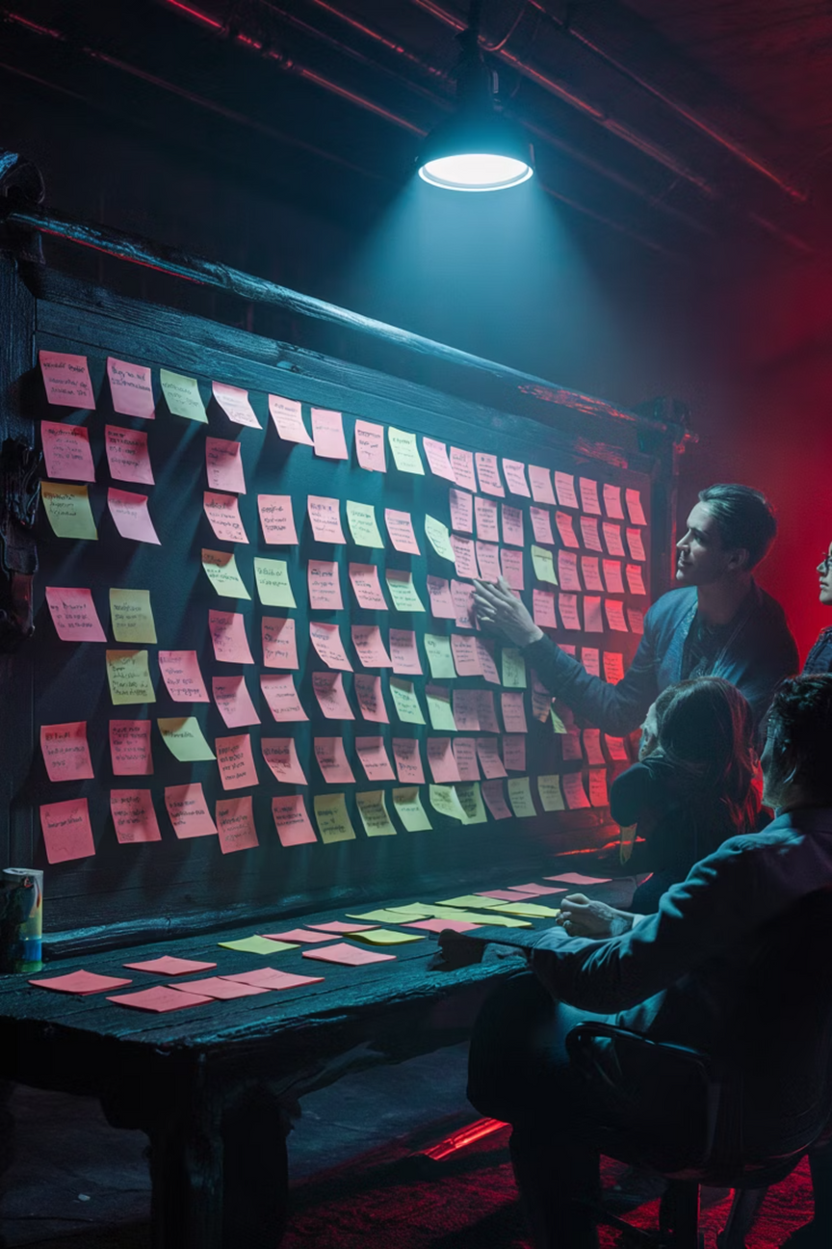


Exemple de User Stories Implementate
„Ca student, vreau să mă pot autentifica folosind emailul instituțional, pentru a-mi accesa contul."
„Ca administrator, vreau să pot reseta parola unui utilizator, pentru a-i facilita accesul."
„Ca student, vreau să pot vizualiza și edita profilul meu, pentru a menține datele actualizate."
„Ca utilizator, vreau ca aplicația să-mi salveze preferințele de limbă, pentru o experiență personalizată."
Notes:
5

Slide 6
Criterii de Acceptare Finalizate
Confirmare prin Email
Mesaj de validare trimis automat după înregistrare
Notificare Resetare Parolă
Link de resetare trimis instantaneu utilizatorului
Persistența Sesiunii
Sesiune activă menținută timp de 24 ore
Validare Parolă Complexă
Minim 8 caractere, cifră, majusculă și simbol obligatorii
Gestionare Profil
Imagine de profil încărcată și afișată corect, ștergere permanentă cu confirmare
Notes:
6

Slide 7
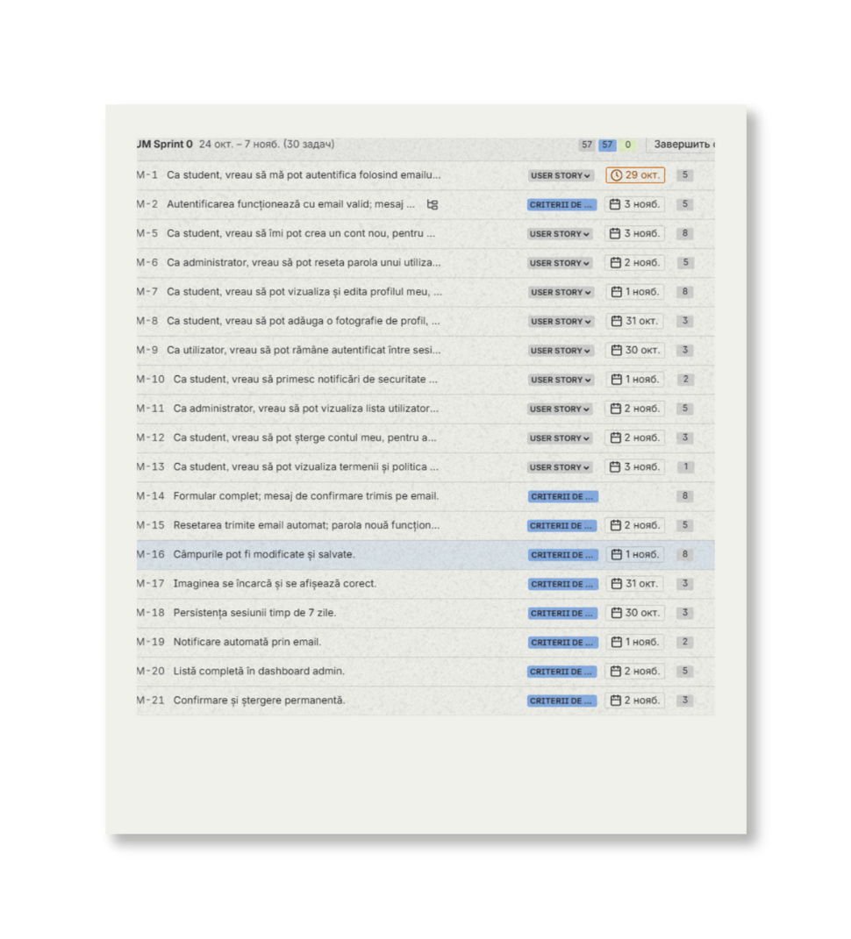
Capturi Scrum Board (rezumat imagine)
To Do
In Progress
0
0
Done
32
Toate cerințele funcționale și tehnice au fost închise înainte de termenul limită. Acest rezultat indică o organizare eficientă a echipei și o planificare realistă a sprintului, fără backlog nefinalizat.
Notes:
7

Slide 8

Analiza Burndown și Velocity
Evoluția Burndown
Velocity Chart
Start: 30 taskuri (24 octombrie)
Ziua 4: ~20 taskuri rămase
57
57
Ziua 9: ~10 taskuri
Ziua 12: 0 taskuri (închidere înainte de termen)
Story Points Planificați
Story Points Realizați
Ritmul de lucru a fost constant, fără devieri majore. Sprint eficient cu execuție sub durata planificată.
100%
Rată Finalizare
Notes:
8

Slide 9
Organizarea Echipei și Instrumente
Rol
Responsabilități
Nume
🧠 Scrum Master
Planificare, coordonare sprinturi, facilitare comunicare
Zaharov Sergiu
👨‍💻 Dezvoltatori
Implementare backend/frontend, integrare bază de date
Chiriac Ion, Niculiță Nichita, Ivanov Stanislav
🧪 Tester
Verificare criterii acceptare, raportare buguri
Iacob Stanislav
🎨 UI/UX Designer
Interfață utilizator, design profil
Mîța Andrei
Instrumente: Jira (Scrum Board), GitHub, VS Code, MySQL, Postman
Notes:
9

Slide 10

Succese și Lecții Învățate
Puncte Forte ✅
Provocări și Lecții ⚙️
Claritate în distribuirea taskurilor
Unele cerințe au necesitat redefinirea criteriilor de acceptare
Comunicare eficientă în echipă
Sprint planificat realist cu deadline respectat
Implementarea notificărilor prin email a durat mai mult decât estimarea inițială
Colaborare strânsă între dezvoltatori și tester
Transparență constantă prin Scrum Board
Adaptabilitate și învățare continuă prin retrospective
Rezultat Final: Echipa a menținut o viteză constantă de lucru, finalizând toate funcționalitățile de bază. Comunicarea eficientă și aplicarea principiilor Agile au fost esențiale pentru succesul sprintului, demonstrând maturitate în gestionarea proiectelor software.
Notes:
10

